Slide 1
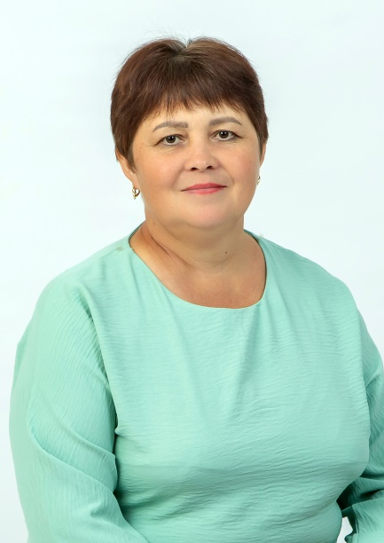

Воспитатель Фролова Мария Сергеевна
Образование: среднее профессиональное педагогическое Специальность: педагогика и методика дошкольного образования
Квалификация: воспитатель детей дошкольного возраста с правом ведения профессиональной деятельности в области дошкольного образования
Стаж работы:
Общий стаж – 29 лет
Педагогический стаж – 29 лет
Результат аттестации:
высшая квалификационная категория по должности «воспитатель», 2022 г.
Мои достижения: Почетная грамота Министерства образования Оренбургской области, 2017 г.
Профессиональные ценности:
ответственность, доброжелательность, аккуратность, отзывчивость, терпеливость,
любовь к детям
Интересная информация обо мне:
С 2004 года работаю воспитателем детского сада 96»Рябинка». Я думаю, что это не просто моя профессия, это мой образ жизни и моё призвание. Мои воспитанники... Как их много было за время моего педагогического стажа. А какие они все разные, мои девчонки и мальчишки. Вместе с ними окунаешься в мир фантазии, эмоций. С ними можно бегать, прыгать, играть, а взамен получать их улыбки. Воспитывать детей - огромная ответственность. И я горжусь тем, что люди доверяют мне самое дорогое - своих детей.

